Slide 1


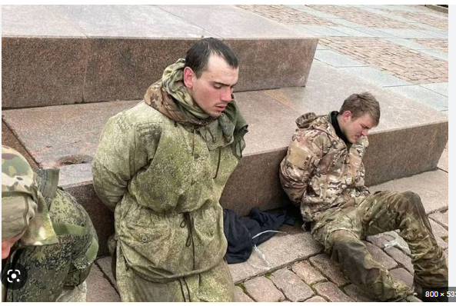
CAMPOS DE PRISIONEROS

Slide 2
OBJETIVOS
AL FINAL DE LA CLASE EL ALUMNO CONOCERA LOS TIPOS DE CAMPOS DE PRISIONEROS.

Slide 3
TEMARIO
TRATADO DE GINEBRA
TIPOS DE CAMPOS DE PRISIONEROS
INTERROGATORIOS.

Slide 4
CONVENIO DE GINEBRA.
¿Qué establecen los Convenios de Ginebra en relación a los prisioneros?
El Tercer Convenio de Ginebra contiene normas específicas relacionadas con el trato debido a los prisioneros de guerra. Los 143 artículos del Convenio establecen que los prisioneros de guerra deben recibir trato humanitario, alojamiento adecuado y alimentos, vestimenta y atención médica apropiados.

Slide 5
CONVENIO DE GINEBRA.
Los prisioneros de guerra tienen derecho, en todas las circunstancias, al respeto de su persona y de su honor. Las mujeres deben ser tratadas con todas las consideraciones debidas a su sexo y, en todo caso, se beneficiarán de un trato tan favorable como el que reciban los hombres.
Los prisioneros de guerra suelen ser miembros de las fuerzas armadas de una de las partes en conflicto que caen en poder del adversario. El tercer Convenio de Ginebra de 1949 también determina otras categorías de personas que tienen derecho a recibir el estatuto de prisionero de guerra o pueden ser tratadas como tales.

Slide 6
CAMPOS DE PRISIONEROS
EXISTEN DOS TIPOS DE CAMPOS DE PRISIONEROS DIFERENCIANDOSE PRINCIPALMENTE POR EL TIEMPO DE PERMANENCIA Y POR SU INFRAESTRUCTURA.
SEGÚN ESTO LOS DENOMINAREMOS CAMPO DE PRISIONEROS TACTICO Y ESTRATEGICO.

Slide 8
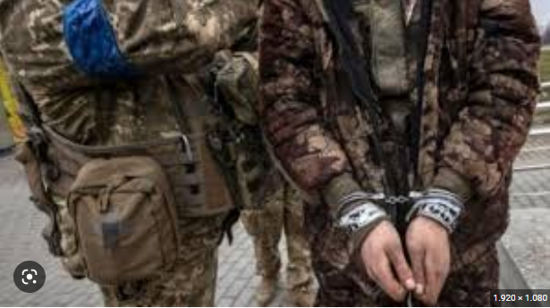
CAMPOS DE PRISIONEROS
CAMPO DE PRISIONEROS TACTICO:
-REALIZADO POR LAS PRIMERAS LINEAS
- DEPENDE DE POCO TIEMPO PARA OBTENER LA INFORMACION.
- PERSONAL SIN PREPARACION EN TECNICAS DE INTERROGATORIOS.

Slide 9
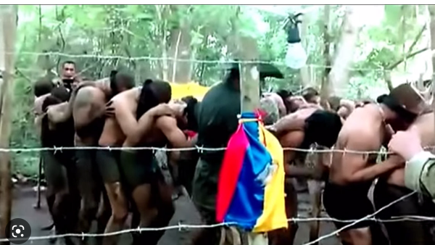
CAMPO DE PRISIONEROS TACTICO

Slide 10
PRIMERAS 24 HRS.
NECESIDAD DE OBTENER INFORMACION INMEDIATA.
PERSONAL CON POCA O NINGUNA CAPACITACION EN INTERROGATORIOS.
VIOLENTO.

Slide 11
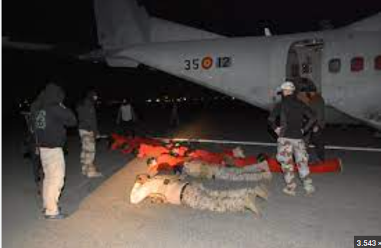
CAMPO DE PRISIONEROS TACTICO
PRIMERAS 24 HRS.
CAPTURA Y TRASLADO
CLASIFICACION
R.A.S.P.A.

Slide 12
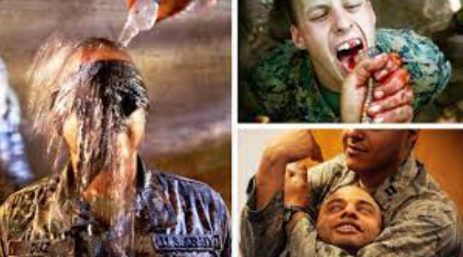
CAMPO DE PRISIONEROS TACTICO
INTERROGATORIOS
RAPIDEZ
CLASIFICACION

Slide 13
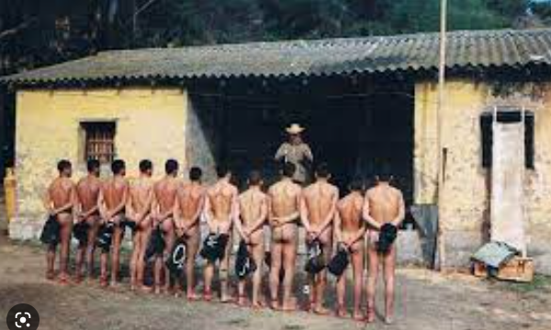
CAMPO DE PRISIONEROS TACTICO
INTERROGATORIOS
RAPIDEZ
CLASIFICACION

Slide 14
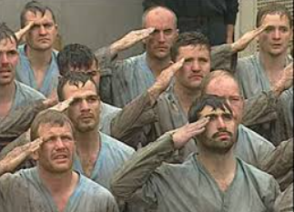
CAMPO DE PRISIONEROS ESTRATEGICO
INFRAESTRUCTURA
INFORMACION MAS ACABADA
EXPERTOS EN INTELIGENCIA E INTERROGACION
RUTINA
TIEMPO INDEFINIDO

Slide 15
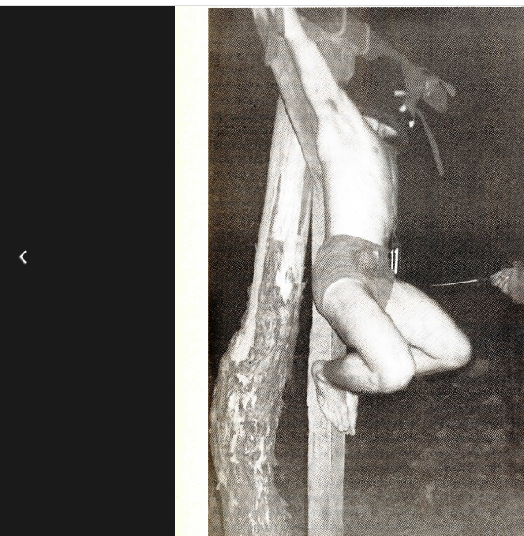
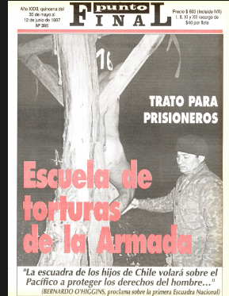
CRUZ

Slide 16
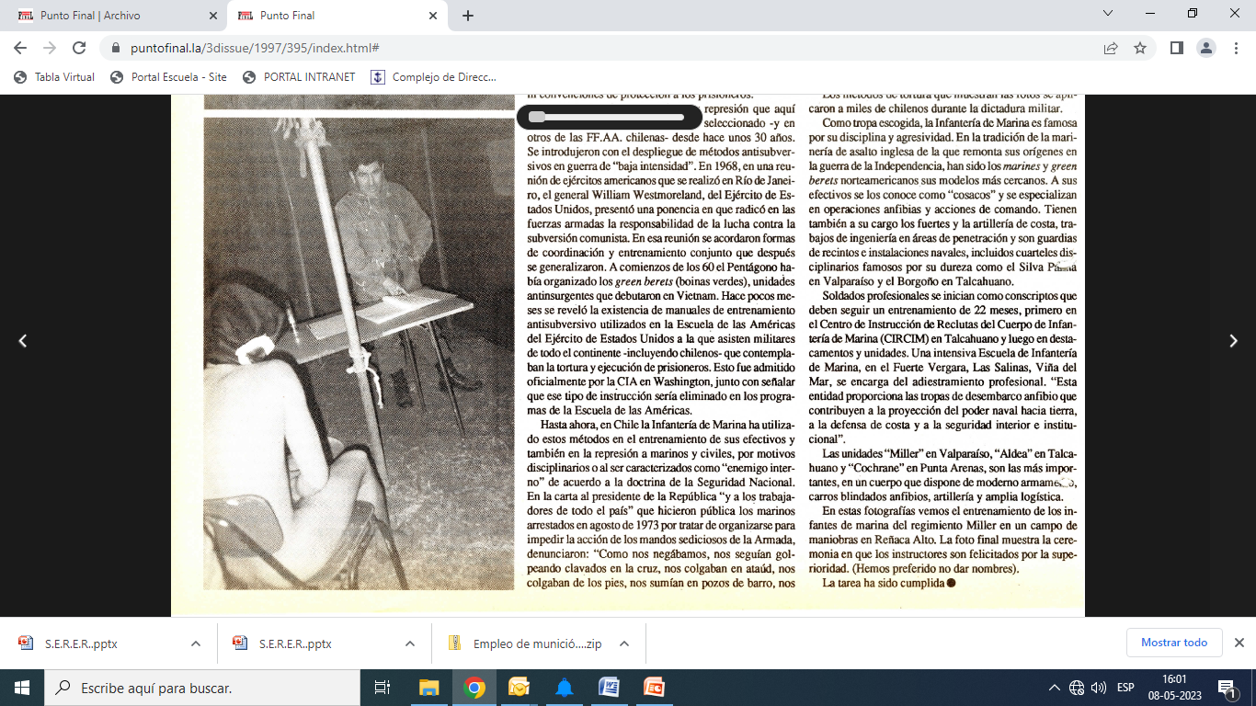
INTERROGATORIO

Slide 17
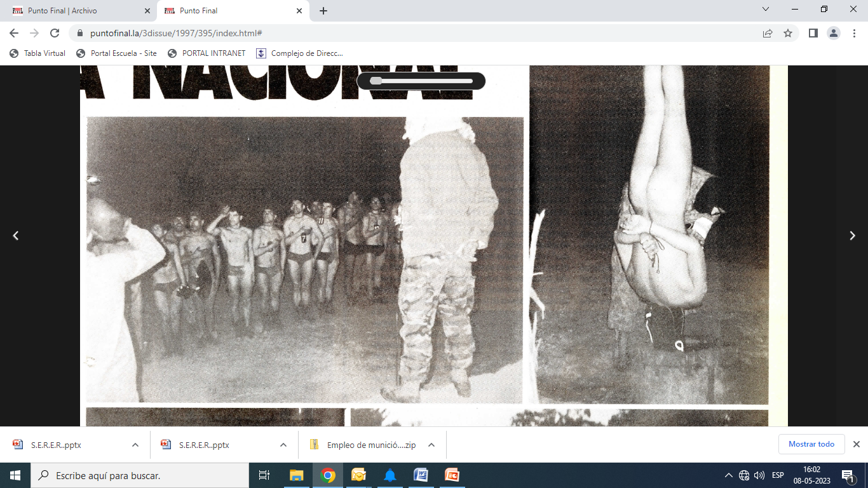

Slide 18
PASTECA

Slide 19
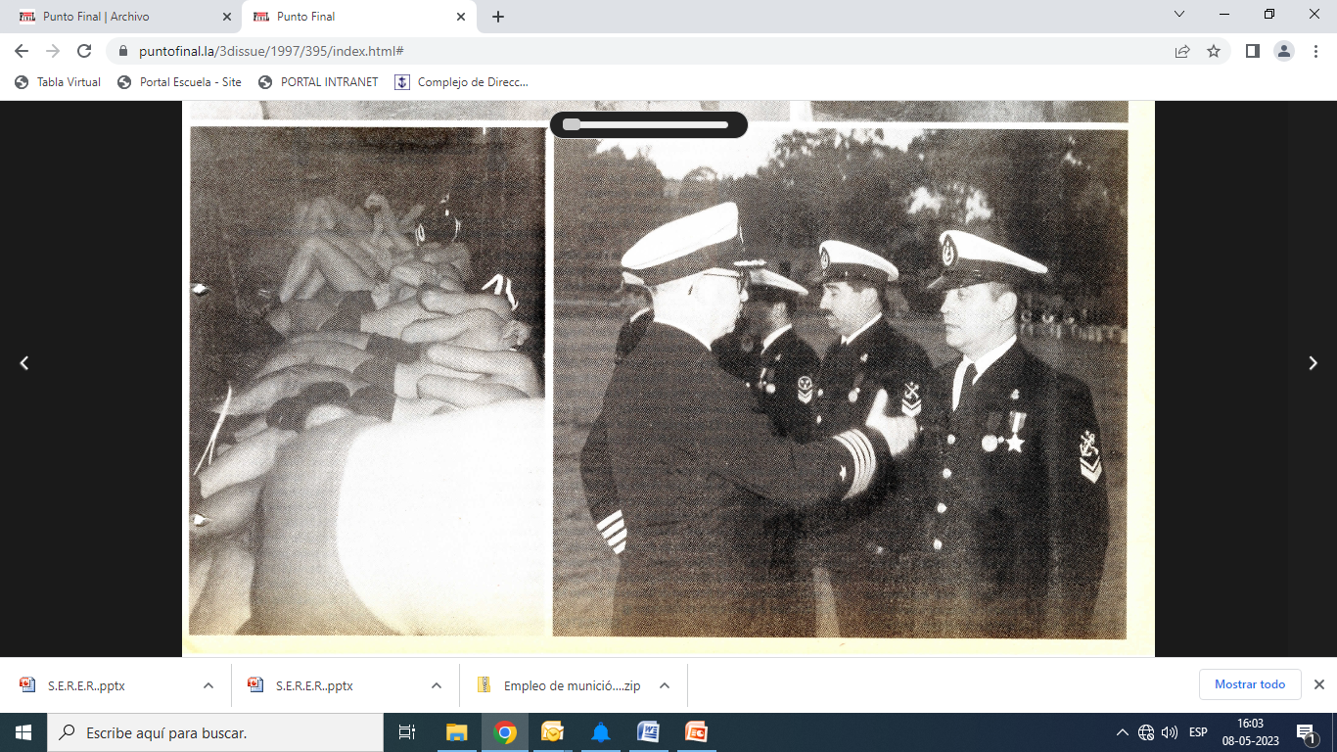
CONFINAMIENTO

Slide 20
TECNICAS DE INTERROGATORIO
A. DEFINÍCIÓN DE INTERROGACIÓN:
Interrogación/interrogatorio es el arte de cuestionar y examinar a una fuente con el fin de obtener la máxima cantidad de información utilizable (usable), en el menor tiempo posible.
B. EXISTEN DOS MANERAS DE LLEVARLO A CABO:
DIRECTO: Aquella en que el individuo tiene conocimiento de que lo están interrogando.
2. INDIRECTO: Aquella en que la información es sonsacada sin que el individuo se percate de ello.

Slide 21
C. LA META DE CUALQUIER INTERROGATORIO ES OBTENER EN UNA FORMA LEGAL INFORMACIÓN ÚTIL Y CONFIABLE EN EL MÍNIMO DE TIEMPO, CUMPLIENDO LOS REQUISITOS DE INTELIGENCIA DE CUALQUIER ESCALÓN DEL COMANDO.
1. Las fuentes pueden ser:
a. Internados Civiles.
b. Insurgentes.
c. Prisioneros de Guerra Enemigos.
d. Desertores.
e. Refugiados.
f. Personas Desplazadas.
g. Agentes o agentes sospechosos.
D. Cada interrogatorio envuelve la interacción de dos personalidades, la fuente y el
interrogador.
E. Existen muchos tipos de interrogatorios de inteligencia, tales como: la entrevista,
la post orientación y el sonsacamiento.
F. Hay ciertos principios que se pueden considerar que aplican a todos los tipos de
interrogatorio: el Objetivo, la Iniciativa, la Precisión, la Prohibición contra el uso de la fuerza y
la seguridad.

Slide 22
G. OBJETIVO
Cada interrogatorio se debe llevar a cabo con un propósito definido. El interrogador debe mantener este propósito firmemente en la mente para obtener la cantidad máxima de información útil. El objetivo puede ser tan específico como para establecer la localización de un campo minado, o puede ser general, buscando obtener información del orden de batalla acerca de un escalón específico de las fuerzas enemigas.
1. El interrogador debe tratar que la fuente se entere del objetivo.
2. El interrogador no debe concentrarse en el objetivo al extremo que descuide o deje de reconocer y explotar otra información valiosa durante el interrogatorio.
H. INICIATIVA
Lograr y mantener la iniciativa es esencial para un interrogatorio exitoso así como la ofensiva es la llave para el éxito en las operaciones de combate. La iniciativa en cualquier interrogatorio debe permanecer en el interrogador a través de todo el interrogatorio. El tendrá ciertas ventajas al principio de un interrogatorio que le permitirán tomar la iniciativa y ayudar a mantener esta iniciativa a través de todo el interrogatorio.

Slide 23
1. El informante (prisionero), especialmente si esta detenido por fuerzas militares durante operaciones tácticas, normalmente ha sufrido una experiencia traumática y teme por su vida. Esta ansiedad generalmente se acrecienta por la falta de conocimiento y comprensión de parte de el informante (prisionero) de lo que esta por ocurrir (temor a lo desconocido) o por el temor infundado de que será torturado o ejecutado.
2. El Interrogador tiene una posición de autoridad sobre el informante (prisionero). El informante se da cuenta de este hecho, y en algunos casos, cree que su futuro puede muy bien depender de su asociación con el interrogador.
3. El Interrogador conoce claramente el propósito del interrogatorio; el informante (prisionero) puede suponer, pero no puede estar seguro. Esto le da al interrogador una clara ventaja.
4. Habiendo obtenido la ventaja inicial, el interrogador debe esforzarse por mantener la iniciativa aplicando técnicas apropiadas de interrogación mediante el dominio de si mismo; sacando ventaja de las debilidades de el informante (prisionero) según se hacen aparentes y desplegando continuamente una actitud de confianza y seguridad en si mismo. Sin embargo, el interrogador nunca debe sacar ventajas de las debilidades del informante al extremo de que el interrogatorio involucre amenazas, insultos, tortura o exposición a trato desagradable o inhumano de cualquier clase.

Slide 24
5. Es posible que un interrogador pierda la iniciativa durante el interrogatorio de el informante (prisionero).De ocurrir esto, es aconsejable la posposición del interrogatorio y una reevaluación de la situación. Si se reanuda el interrogatorio, puede ser ventajoso introducir un interrogador diferente. Los siguientes son ejemplos de pérdida de iniciativa:
a. El interrogador se enoja y pierde completamente su compostura y dominio de si mismo debido a las acciones arrogantes de el informante (prisionero). Como resultado, el interrogador pierde vista de su objetivo y concentra sus esfuerzos en humillar a el informante.
b. Durante el interrogatorio el interrogador no nota discrepancias significativas en el relato de el informante. El interrogador puede perder la iniciativa a medida que el informante adquiere confianza de su éxito y recurre a mayor engaño, alejando al interrogador del objetivo del interrogatorio.
c. El interrogador se torna abiertamente amistoso con el informante y le permite llevar el interrogatorio. El informante informa solo lo que cree importante y descuida ciertos detalles significativos de información que pudieran haber sido obtenidos de haber mantenido el interrogador la iniciativa.

Slide 25
I. PRECISION
El interrogador debe hacer todo esfuerzo para obtener informacíon precisa de el
informante. Debe estar seguro de que entiende al informante correctamente, repitiendo
preguntas durante intervalos variantes. Sin embargo, el interrogador no es el análista final y
no debe rehusar o degradar información que pugne con información anterior. La mision
primordial del interrogador es la recoleccíon de información, no la evaluación. A la inversa,
el interrogador no debe aceptar toda información como verdad; debe tratar toda información
con escepticismo y, al punto en que permitan su capacidad y tiempo, debe tratar de confirmar
o negar la información recibida.
De gran importancia es la comunicación precisa de información a los elementos
usuarios. El interrogador debe verificar sus notas contra el informe terminado para asegurur
que contiene e identifican apropiadamente la información tal como la oyo, vio o supuso la
fuente.

Slide 26
J. PROHIBICION CONTRA EL USO DE LA FUERZA
1. El uso de fuerza, tortura mental, amenazas insultos o exposición a trato
desagradable e inhumano de cualquier clase como ayuda al interrogatorio, esta prohibido por
la ley. La experiencia indica que el uso de la fuerza no es necesario para obtener la
cooperación de los informantes para el interrogatorio. El uso de la fuerza es una técnica
pobre, produce resultados no confiables, puede disminuir subsiguientes esfuerzos de
recolección y puede inducir al informante a decir lo que piensa que el interrogador quiere oír.
Sin embargo, no se debe confundir el uso de la fuerza con trucos sicológicos, engaño verbal
u otros trucos no violentos o no coercitivos usados por el interrogador en el interrogatorio
exitoso de informantes que vacilan o no cooperan.
2. Las técnicas y principios sicológicos descritos en este manual no se deben
confundir con técnicas no autorizadas ni interpretarse como sinónimos de ellas, tales como
"Lavado de Cerebro", tortura mental o cualquier otra forma de coerción mental y que incluye
drogas que pueden producir alteración y danos mentales permanentes.

Slide 27
a. El lavado de cerebro involucra el acondicionamiento de la Cohesión Estimulo-
Reacción de, la fuente mediante métodos tales como, pero no limitados a, privación sensorial,
adoctrinamiento, dinámica de grupo o combinación de estos. El objetivo de este,
procedimiento esta dirigido primordialmente hacia la aceptación y adopción por la fuente de
creencias, conducta o doctrina ajenas a su ambiente cultural nativo. para propaganda mas
bien que para propósitos de recolección de inteligencia.
b. La tortura y coerción mental gira alrededor de la eliminación del "Libre Albedrío" de la
fuente y son violaciones explicitas del Artículo 17, Convenciones de Ginebra Relativas al
Trato de Prisioneros de Guerra (PGE). La precedencia indica que la tortura o coerción mental
involucra el uso de la fuerza o violencia u otras amenazas para ganarse la cooperación de
una fuente. Cuando se amenaza con violencia, la fuente tiene que escoger entre cooperar
con la autoridad y tener la fuerza (inclusive la muerte o el desmembramiento) aplicados a la
fuente o su familia. Sin embargo, para que la amenaza de violencia se efectué, la autoridad
debe aplicar la violencia para justificar sus amenazas.

Slide 28
1. Cada prisionero de guerra, cuando es interrogado sobre el tema, esta obligado a
dar solo su apellido, primer nombre, rango, fecha de nacimiento, y numero de
ejercito/serie/regimiento o personal o a falta de esto, información equivalente.
2. Si el prisionero premeditadamente infringe esta regla, el puede estar expuesto a
una restricción de los privilegios acordados a su rango o condición.
3. Se requiere que cada Parte del conflicto suministre a las personas bajo se
jurisdicción que pueden convertirse en prisioneros de guerra con una tarjeta de
identidad que muestre apellido, primer nombre, numero de serie, o información
equivalente y fecha de nacimiento. Esta tarjeta puede, además, llevar la firma, o
las huellas digitales, o ambos, del individuo, y puede portar también, cualquier otra
información que la Parte del conflicto pueda desear añadir. La tarjeta debe medir
6.5 Xl0 cm, y se emitirá en duplicado. El prisionero mostrara la tarjeta al serle
exigida, pero no se le podrá quitar en ningún caso.

Slide 29
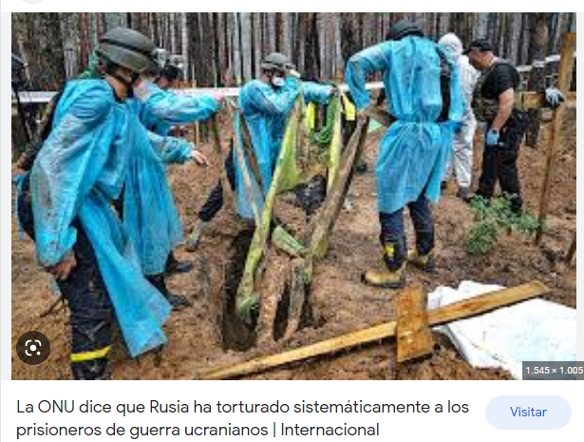
¿PREGUNTAS ?

